Slide 1
Libvirt 框架分析

Slide 2
Libvirt 功能介绍
Libvirt 基本架构
Libvirt 源码框架剖析
Libvirt 与LightOS 集成分析
OpenStack Nova 集成Libvirt

Slide 3
Libvirt功能介绍—简介
Libvirt 库是一种实现 Linux 虚拟化功能的 Linux® API，它支持各种虚拟机监控程序，包括 Xen 和 KVM，以及 QEMU 和用于其他操作系统的一些虚拟产品。
libvirt 提供一种虚拟机监控程序不可知的 API 来安全管理运行于主机上的来宾操作系统。libvirt 本身 不是一种工具， 它是一种可以建立工具来管理来宾操作系统的 API。libvirt 本身构建于一种抽象的概念之上。它为受支持的虚拟机监控程序实现的常用功能提供通用的 API。libvirt 起初是专门为 Xen 设计的一种管理 API，后来被扩展为可支持多个虚拟机监控程序。

Slide 4
Libvirt功能介绍 --Libvirt目前支持的虚拟机监控程序
XEN 、TEST、QEMU、REMOTE、OPENVZ、LXC、UML、VBOX、ONE、ESX、PHYP、XENAPI、VMWARE、LIBXL、HYPERV、PARALLELS、BHYVE
需要增加对LightOS支持的功能：创建、销毁、调整、计数（id管理，libvirt必须实现）

Slide 5
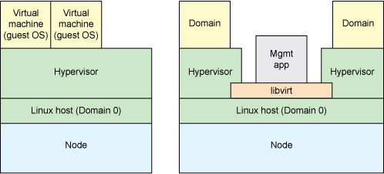
Libvirt基本架构---管理本地域
区别：libvirt将物理主机称作节点，将来宾操作系统称作域。Libvirt（及其应用程序）在宿主Linux操作系统中（域0）中运行。

Slide 6
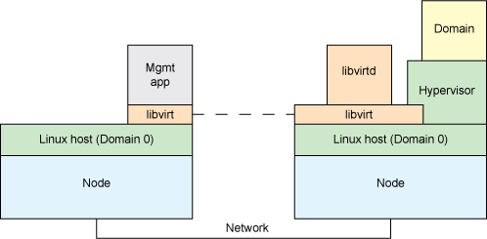
Libvirt基本架构---管理远程域
该模式使用一种运行于远程节点上、名为 libvirtd 的特殊守护进程。当在新节点上安装 libvirt 时该程序会自动启动，且可自动确定本地虚拟机监控程序并为其安装驱动程序。该管理应用程序通过一种通用协议从本地 libvirt 连接到远程 libvirtd。

Slide 7
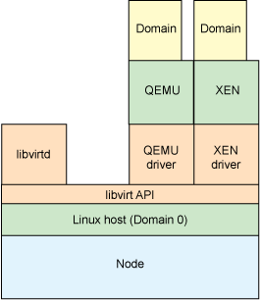
Libvirt基本架构---基于驱动程序的架构
为支持各种虚拟机监控程序的可扩展性，libvirt 实施一种基于驱动程序的架构，该架构允许一种通用的 API 以通用方式为大量潜在的虚拟机监控程序提供服务。这意味着，一些虚拟机监控程序的某些专业功能在 API 中不可见。另外，有些虚拟机监控程序可能不能实施所有 API 功能，因而在特定驱动程序内被定义为不受支持。 libvirt API 与相关驱动程序的层次结构。这里也需要注意，libvirtd 提供从远程应用程序访问本地域的方式。

Slide 8
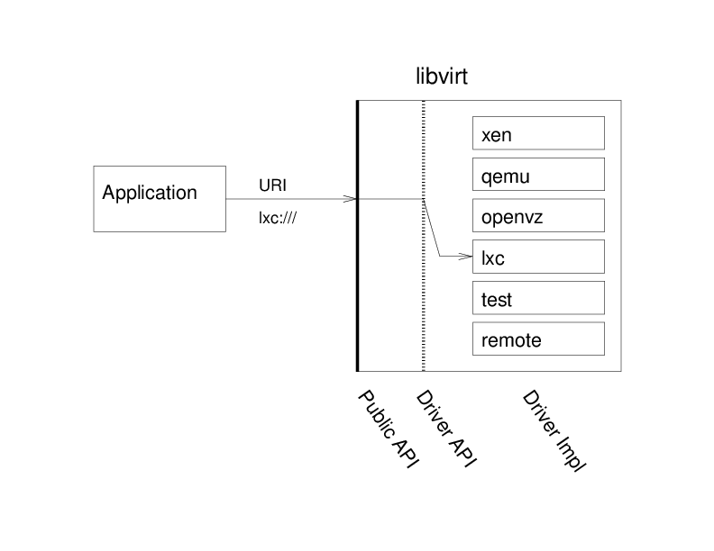
Libvirt 源码框架剖析---本地请求工作流

Slide 9
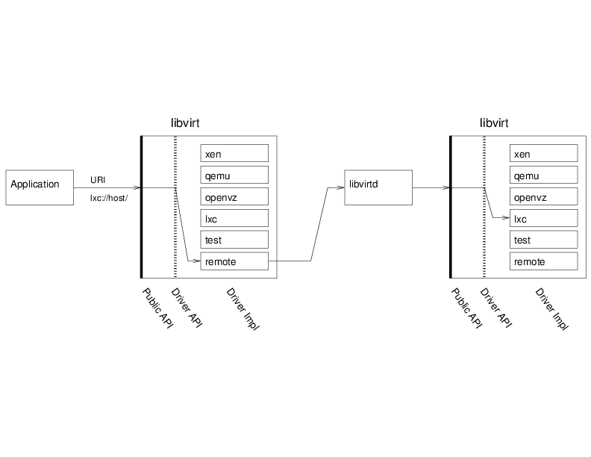
Libvirt 源码框架剖析---远程请求工作流

Slide 10
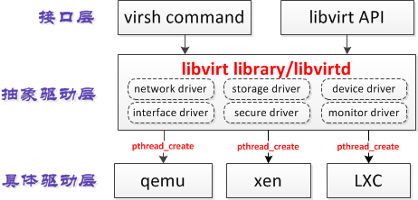
Libvirt 源码框架剖析---驱动结构

Slide 11
Libvirt 与LightOS 集成分析 ---实现并注册驱动
virRegisterHypervisorDriver中注册具体的监控驱动程序块。除此之外，还有注册网络驱动，存储驱动（LightOS暂不考虑）等。
这个注册的过程是在每个独立的虚拟化程序的驱动程序中实现的。比如在xen文件夹下，xen_drvier.c实现了具体驱动后，将驱动程序注册到libvirt HypervisorDriverTab中。在qemu、vmware中都类似，drvier.c中均存在。
在datatypes.h中定义的_virConnect结构体中包含virHypervisorDrvierPtr、NetworkDrvierPtr等驱动指针。而在libvirt.c中注册这些驱动。
所以lightos也需要在实现具体驱动后，将驱动注册进来。

Slide 12
OpenStack Nova 集成Libvirt---API开发
Libvirt实现API包括五部分：虚拟机监控程序连接API、域API、网络API、存储卷API、存储池API。
为给定虚拟机监控程序创建连接后会产生所有 libvirt 通信。该连接为所有其他要使用的 API 提供路径。在 C API 中，该行为通过 virConnectOpen 调用（以及其他进行认证的调用）提供。这些函数的返回值是一个 virConnectPtr 对象，它代表到虚拟机监控程序的一个连接。该对象作为所有其他管理功能的基础，是对给定虚拟机监控程序进行并发 API 调用所必需的语句。重要的并发调用是 virConnectGetCapabilities 和 virNodeGetInfo，前者返回虚拟机监控程序和驱动程序的功能，后者获取有关节点的信息。该信息以 XML 文档的形式返回，这样通过解析便可了解可能发生的行为。

Slide 13
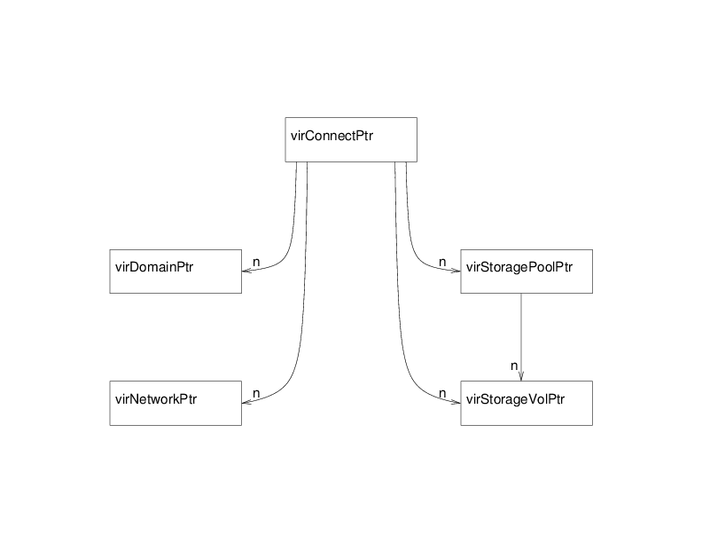
OpenStack Nova 集成Libvirt---API Model
API 通过virConnectPtr获得对虚拟机的所有操作，是应用开发的桥梁部分。

Slide 14
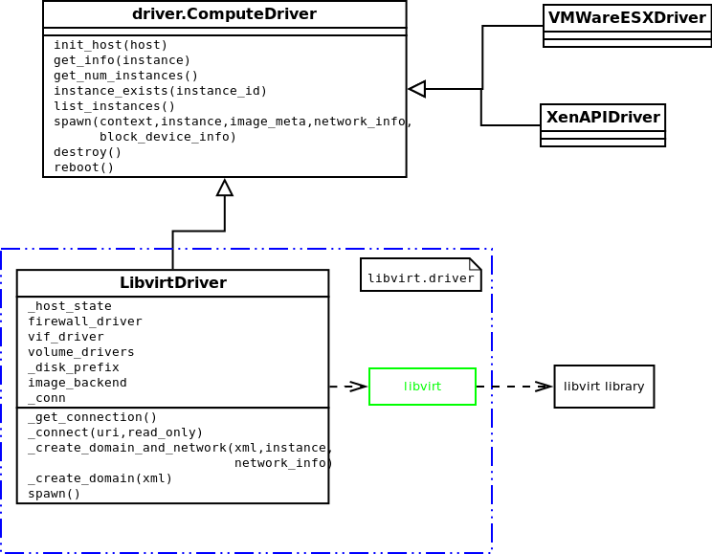
OpenStack Nova 集成Libvirt---Python API
libvirt.driver这个模块中有一个全局的变量libvirt，其指向的就是libvirt的库函数，连接的获得_conn、虚拟机的创建等都是通过这个变量来调用的libvirtAPI。

